Slide 1
27
例外處理

Slide 2
課程目標
在本章中，你將會學到：
什麼是例外，何時使用例外。
分別使用try、catch以及throw，偵測、處理和指出例外。
處理未捕捉到和非預期的例外。
宣告新的例外類別。
堆疊展開如何讓使用域無法捕捉的例外情況，在另一使用域捕捉。
處理new的錯誤。
使用auto_ptr來防止記憶體遺漏。
瞭解標準例外的階層關係。

Slide 3
27.1 簡介
27.2 例外處理概述
27.3 範例：處理除零動作
27.4 何時使用例外處理
27.5 重新拋出例外
27.6 例外規格
27.7 處理非預期的例外
27.8 堆疊展開
27.9 建構子、解構子和例外處理
27.10 例外與繼承
27.11 處理new的錯誤
27.12 auto_ptr類別與動態記憶體配置
27.13 標準函式庫的例外階層
27.14 其他的錯誤處理技術
27.15 總結

Slide 4
27.1 簡介
例外
  意指程式在執行期間發生錯誤
  很少發生
例外處理
  能夠處理例外
    讓程式得以繼續執行
    通知使用者發生問題
    在可控制的情況下終止程式
  讓程式更為堅固且可容錯

Slide 5
27.2 例外處理概述
程式邏輯和錯誤處理邏輯混合在一起
  虛擬碼範例
  Perform a task
  If the preceding task did not execute correctly
  Perform error processing
  Perform next task
  If the preceding task did not execute correctly
  Perform error processing
  …
  讓程式難以閱讀、修改和維護及除錯

Slide 6
27.2 例外處理概述(續)
例外處理
  將錯誤處理的程式碼從程式的主要執行過程中移除
  程式設計者可以自行決定要處理任何他們選擇的例外
    所有的例外
    特定型別的例外或是
    一群相關的例外

Slide 7
27.3 範例：處理除零動作
exception類別
  是標準C++基本類別，用來表示所有的例外
  提供virtual函式what 給衍生函式
    傳回適合的錯誤訊息

Slide 8
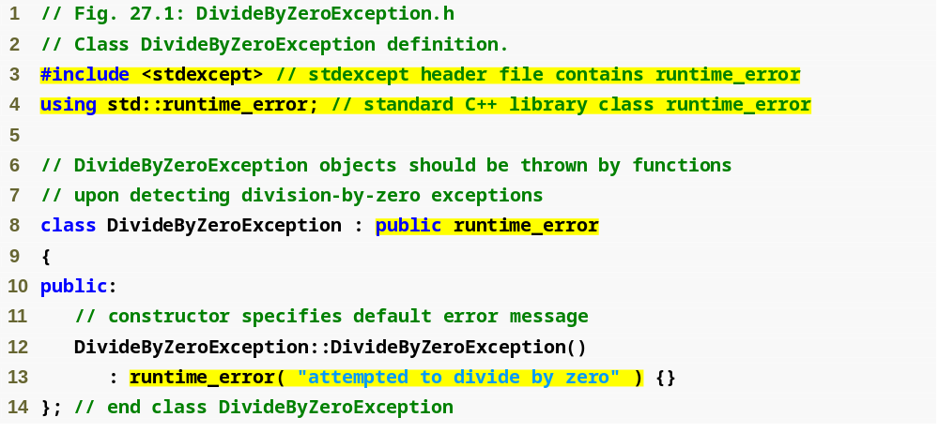
Outline
DivideBy
ZeroException.h
(1 of 1)

Slide 9
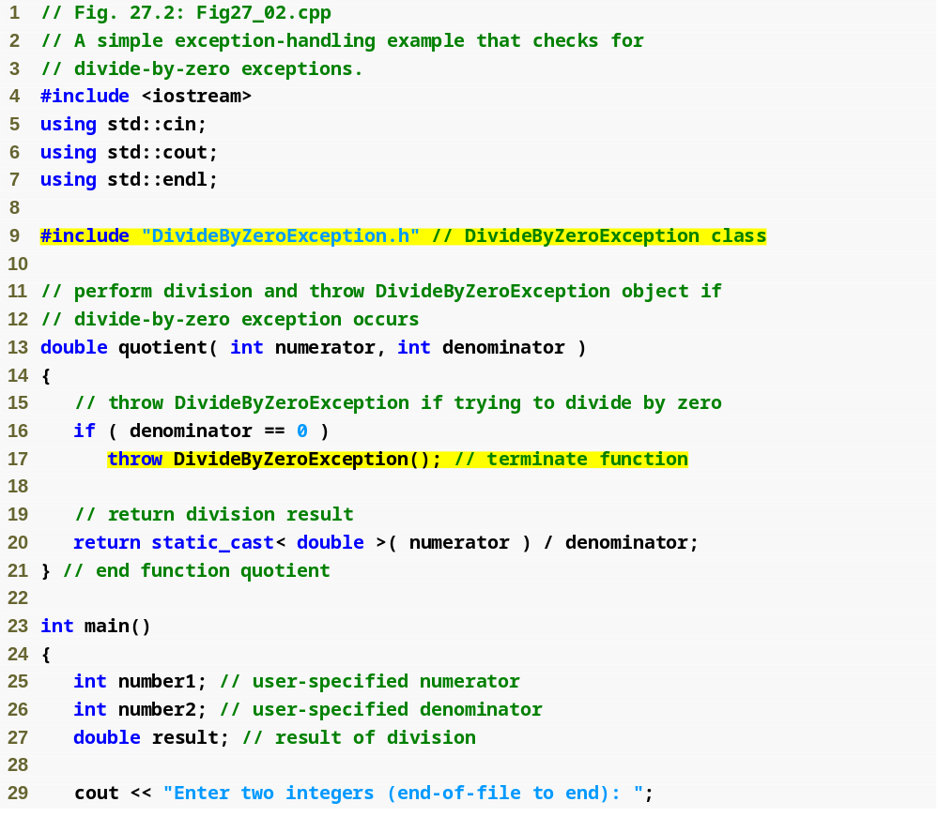
Outline
Fig27_02.cpp
(1 of 3)

Slide 10
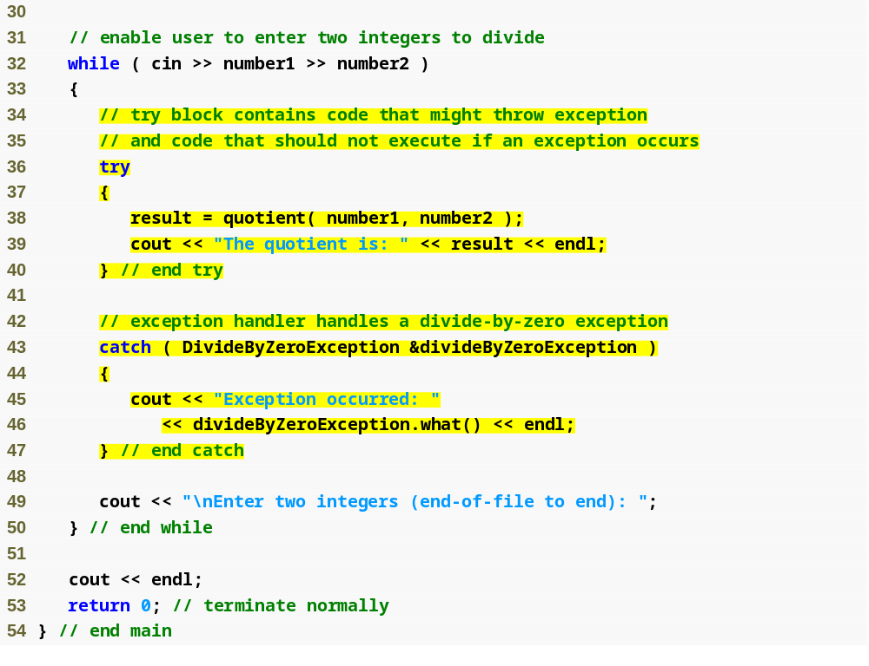
Outline
Fig27_02.cpp
(2 of 3)

Slide 11
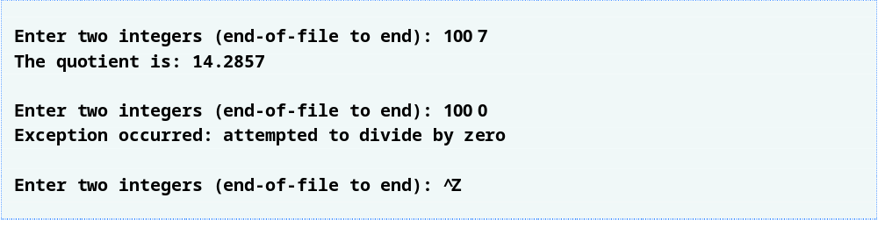
Outline
Fig27_02.cpp
(3 of 3)

Slide 12
27.3 範例：處理除零動作(續)
try 區塊
  try關鍵字加上大括號 ({})
  應該包含
    可能造成例外的敘述，以及
    發生例外就應該跳過的程式碼

Slide 13
27.3 範例：處理除零動作(續)
catch處理常式
  緊跟在 try 區塊之後
    每個try區塊可以有一或多個 catch處理常是
  關鍵字 catch
  例外參數(exception parameter)放在小括號中
    代表catch處理常式可以處理的型別
    可提供選用性的參數名稱與捕捉到的例外物件進行互動
  假如例外參數型別與try區塊拋出例外相符，就會執行
    可以是被拋出例外類別的基本類別

Slide 14
27.3 範例：處理除零動作(續)
例外處理的終止模式
  發生例外時，try區塊會結束
    該區段定義的區域變數也會離開使用域
  程式會執行對應的catch處理常式
  將執行權交給最後一個catch區塊的下一個敘述
    程式流程並不會回到拋出點
堆疊展開
  當沒有符合的catch處理常式時就會發生
  程式會試著尋找呼叫函式內是否有另一個try區塊

Slide 15
27.3 範例：處理除零動作(續)
拋出例外
  使用throw關鍵字和一個運算元，這個運算元代表要拋出例外的型別
    throw的運算元可以是任何型別
      如果throw運算元是物件的話，稱為例外物件 (exception object)
  throw運算元用來初使化符合的catch處理常式的例外參數（假如有找到的話）

Slide 16
27.4 何時使用例外處理
何時使用例外處理
  處理同步的錯誤 (synchronous errors)
    代表敘述執行時發生的錯誤
  不是設計來處理非同步事件的問題
    非同步事件和程式控制流程平行且獨立執行
  處理事先定義的軟體元件中發生的問題
    像是事先定義的函式和類別
    可依照應用程式的需求自定程式碼來執行錯誤處理

Slide 17
27.5 重新拋出例外
重新拋出例外
  空的 throw; 敘述式
  catch 常式可能無法處理例外，或只能處理例外的一部分
  外圍一層的try區塊偵測到重新拋出的例外，會在之後的catch處理常式處理這個例外

Slide 18
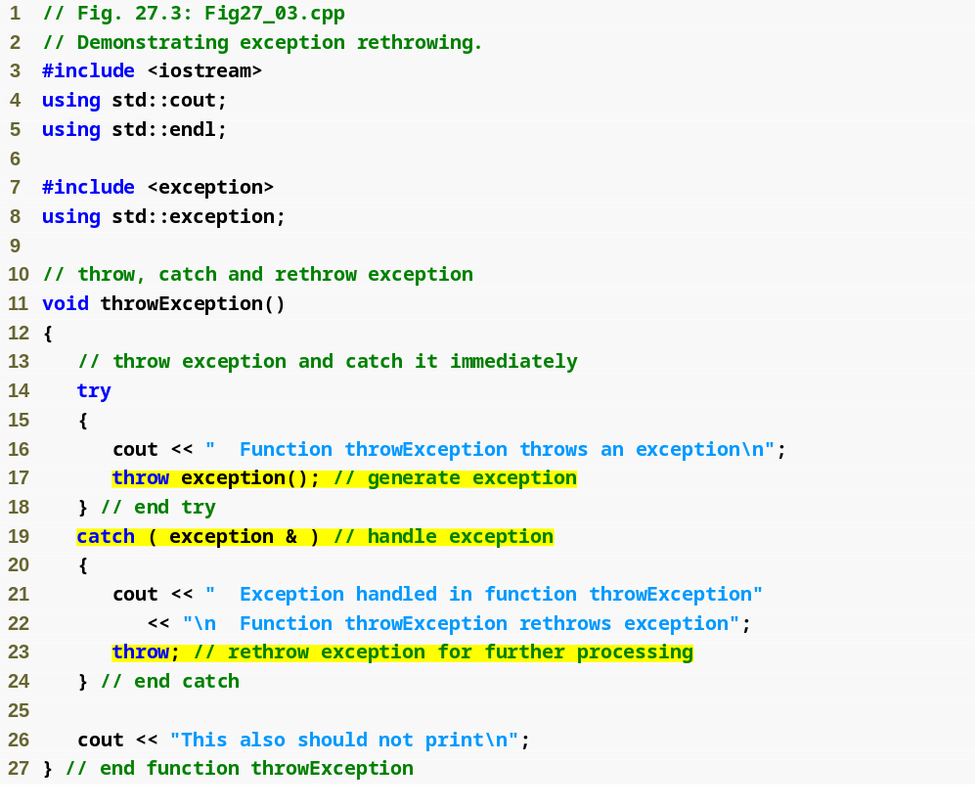
Outline
Fig27_03.cpp
(1 of 2)
重新拋出例外

Slide 19
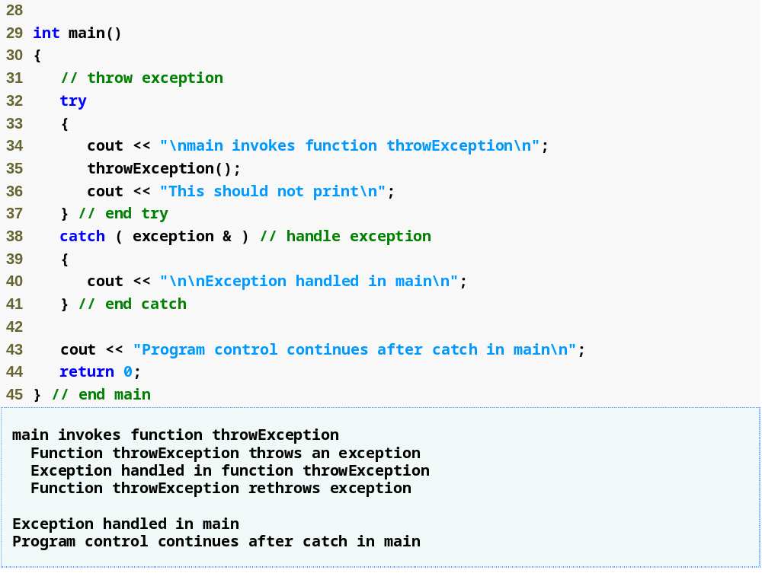
Outline
Fig27_03.cpp
(2 of 2)
捕捉重新拋出的例外

Slide 20
27.6 例外規格
例外規格 (就是throw清單)
  關鍵字throw
  在小括號內放入以逗點間隔的例外類別
  範例
    int someFunction( double value )
    throw ( ExceptionA, ExceptionB,
    ExceptionC )
    {
    …
    }
      指出someFunction 函式可以拋出ExceptionA、ExceptionB和ExceptionC等型別的例外

Slide 21
27.6 例外規格(續)
例外規格 (續)
  函式只可以拋出該規格所指定的例外型別，以及衍生自這些型別的任何型別例外
    如果有個函式throw不屬於指定型別的例外，程式會呼叫unexpected函式
      通常會結束程式
  沒有例外規格的函式可以拋出任何例外
  空的例外規格 throw()表示這個函式不能throw任何例外

Slide 22
27.7 處理非預期的例外
unexpected函式
  如果函式的throw運算式拋出的例外沒有列在例外規格，就會呼叫unexpected函式
  呼叫set_unexpected函式註冊的函式
  預設會呼叫terminate函式
<exception> 的 set_unexpected 函式
  引數是一個函式指標，指向的函式沒有引數且傳回void
  傳回一個指標，指向函式unexpected最後呼叫的函式
    第一次會呼叫會傳回0

Slide 23
27.7 處理非預期的例外(續)
terminate函式
  在以下情況會呼叫該函式
    拋出的例外沒有符合的catch處理常式
    在堆疊展開時，解構子要throw例外
    在沒有處理例外的時候，重新拋出例外
    呼叫函式unexpected之前，沒有以set_unexpected 註冊函式
  呼叫set_terminate函式註冊的函式
  預設會呼叫abort函式

Slide 24
27.7 處理非預期的例外(續)
set_terminate函式
  函式的引數是一個函式指標，指向的函式沒有引數且傳回void
  傳回一個指標，指向函式terminate最後呼叫的函式
    第一次會呼叫會傳回0
abort函式
  將程式結束，不會呼叫自動或靜態儲存類別物件的解構子
    可能會造成資源遺漏

Slide 25
27.8 堆疊展開
堆疊展開
  當拋出的例外不能在特定範圍內捕捉時
  展開函式時，函式會被終止
    所有區域變數都會被刪除
    控制權會返回原先呼叫這個函式的敘述
  嘗試在下一層外圍的try…catch區塊catch這個例外
  假如最終沒有捕捉到這個例外，就會呼叫terminate 函式

Slide 26
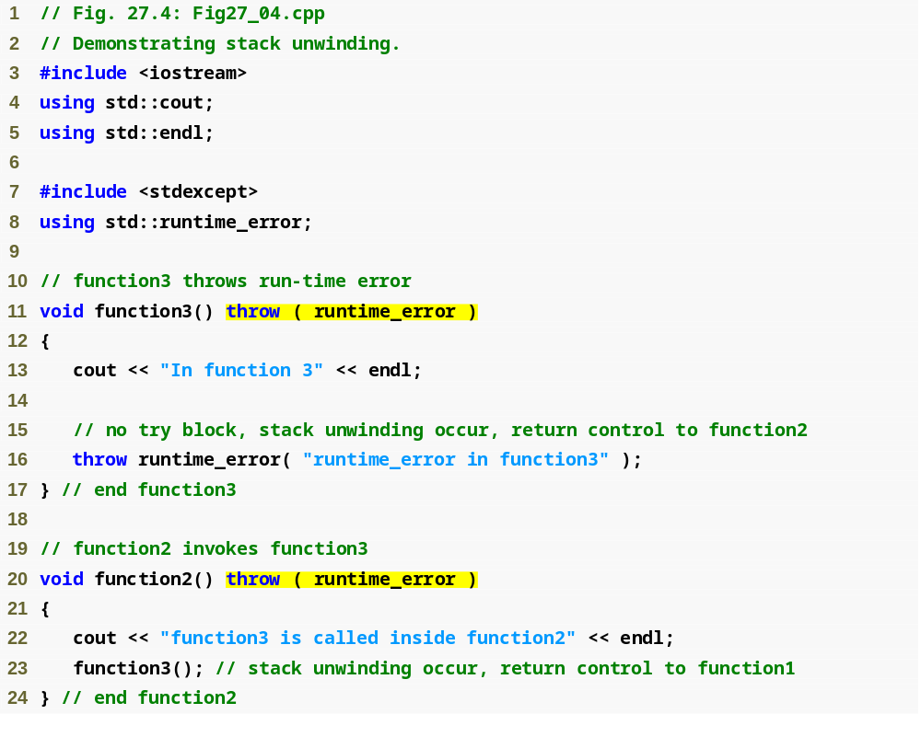
Outline
Fig27_04.cpp
(1 of 3)

Slide 27
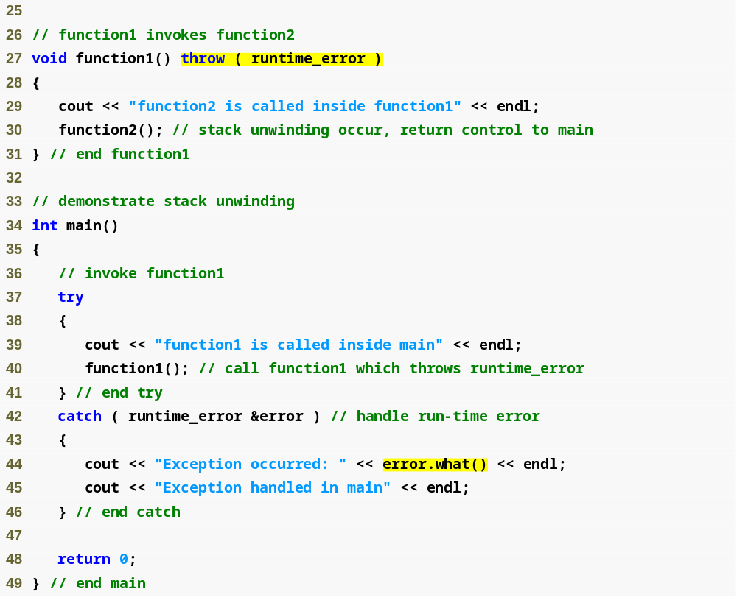
Outline
Fig27_04.cpp
(2 of 3)

Slide 28
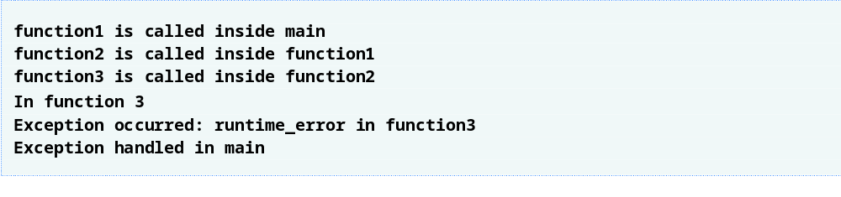
Outline
Fig27_04.cpp
(3 of 3)

Slide 29
27.9 建構子、解構子和例外處理
例外與建構子
  建構子無法回傳數值，例外讓建構子能夠向程式回報錯誤
  建構子拋出的例外會使已建構的元件物件呼叫它們的解構子
    只有已建構的物件才會被解構
例外與解構子
  程式會呼叫try區塊在拋出例外前所建構的所有自動物件的解構子
    資源可放在區域物件中，當例外發生時，就會自動釋放資源
  如果在堆疊展開時呼叫的解構子拋出例外，則程式會呼叫terminate

Slide 30
27.10 例外與繼承
例外類別的繼承
  可以讓新的例外類別繼承現有的例外類別
  用來處理某例外類別的catch常式，也可以捕捉衍生自該類別的例外類別

Slide 31
27.11 處理new的錯誤
new 的錯誤
  某些編譯器會 throw 一個 bad_alloc 例外
    符合C++標準
  某些編譯器會傳回 0
    符合C++ 標準的編譯器也有傳回0的new版本
      使用運算式 new( nothrow )，其中 nothrow 的型別為nothrow_t
  假如引入標頭檔<new>，某些編譯器會 throw bad_alloc

Slide 32
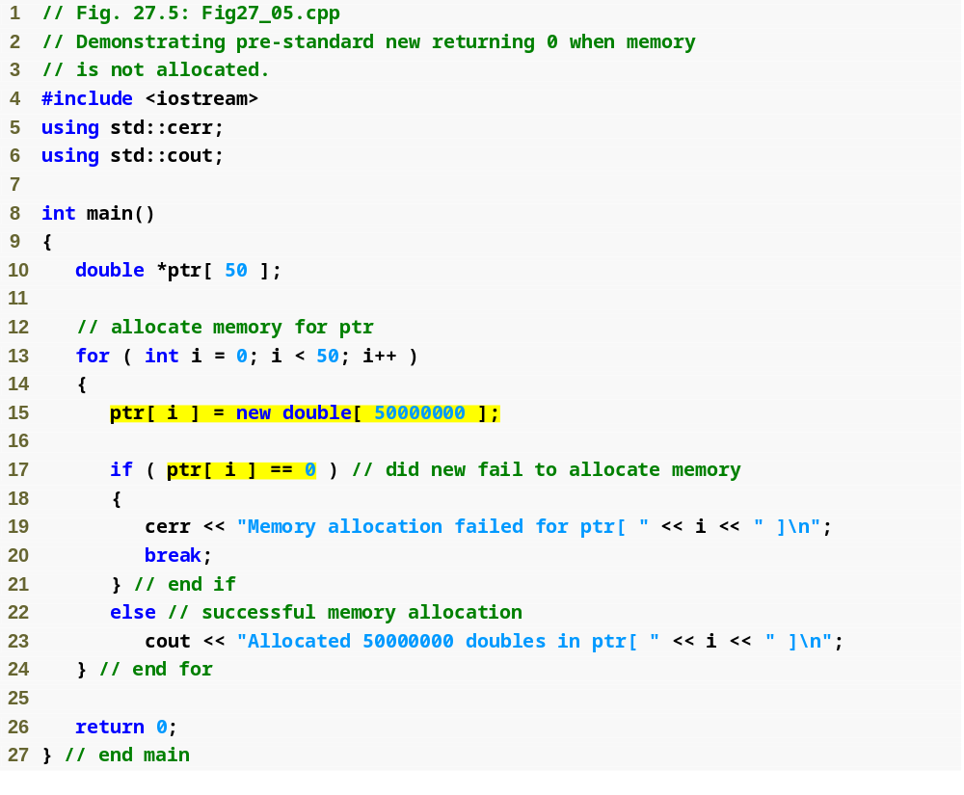
Outline
Fig27_05.cpp
(1 of 2)
配置 50000000 個 double 值
假如記憶體配置的動作失敗，new會回傳 0

Slide 33
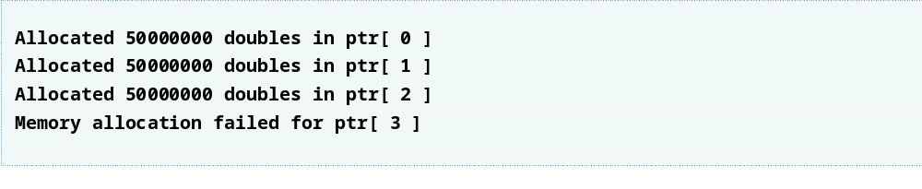
Outline
Fig27_03.cpp
(2 of 2)

Slide 34
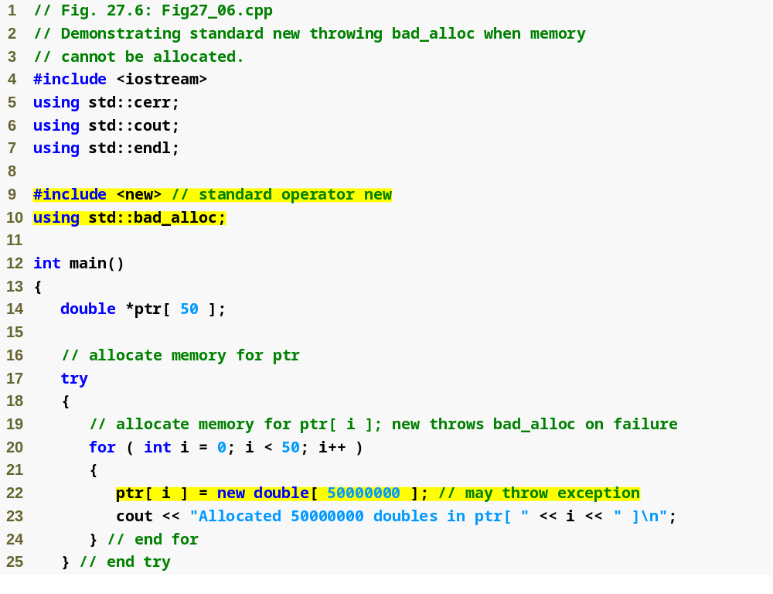
Outline
Fig27_06.cpp
(1 of 2)
配置 50000000 個 double 值

Slide 35
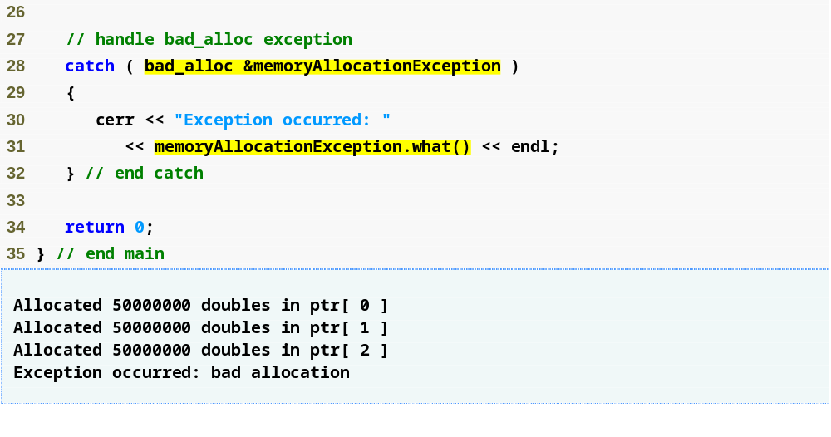
Outline
假如記憶體配置的動作失敗， new 會拋出 bad_alloc 例外
Fig27_06.cpp
(2 of 2)

Slide 36
27.11 處理new的錯誤(續)
new的錯誤 (續)
  set_new_handler函式
    註冊函式來處理new的失敗
      如果new無法配置記憶體空間，就會呼叫這個註冊的函式
    函式的引數是一個函式指標，指向的函式沒有引數且傳回void
    C++標準指定new處理函式必須執行下列工作之一：
      獲取更多可用的記憶體，然後回到new運算子再次配置記憶體
      拋出bad_alloc例外，或是
      呼叫abort或exit函式結束程式

Slide 37
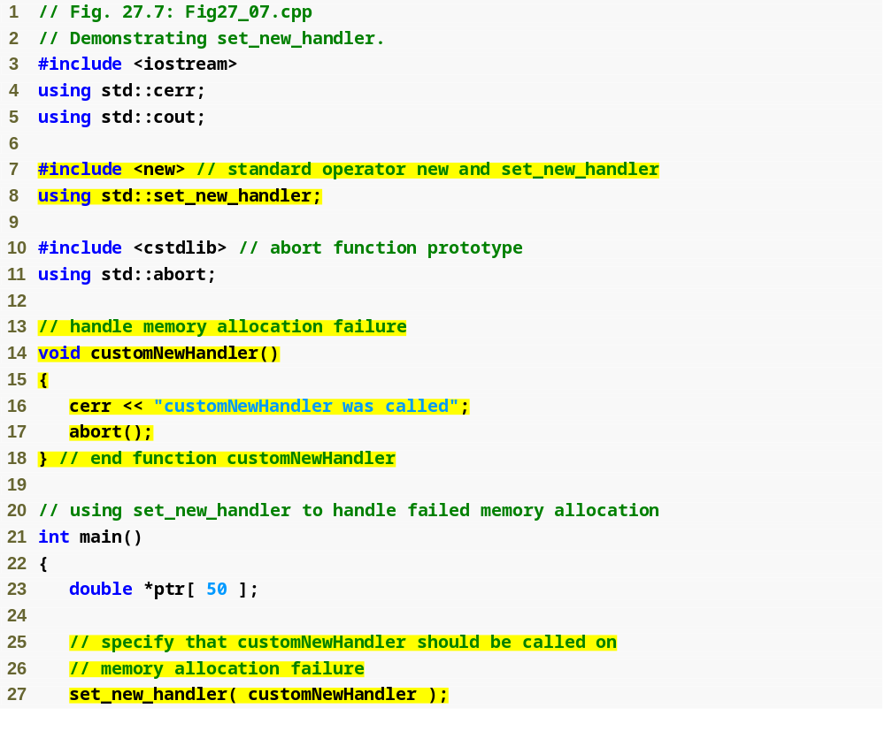
Outline
Fig27_07.cpp
(1 of 2)
建立一個使用者定義的 new 處理常式customNewHandler
用set_new_handler註冊 customNewHandler

Slide 38
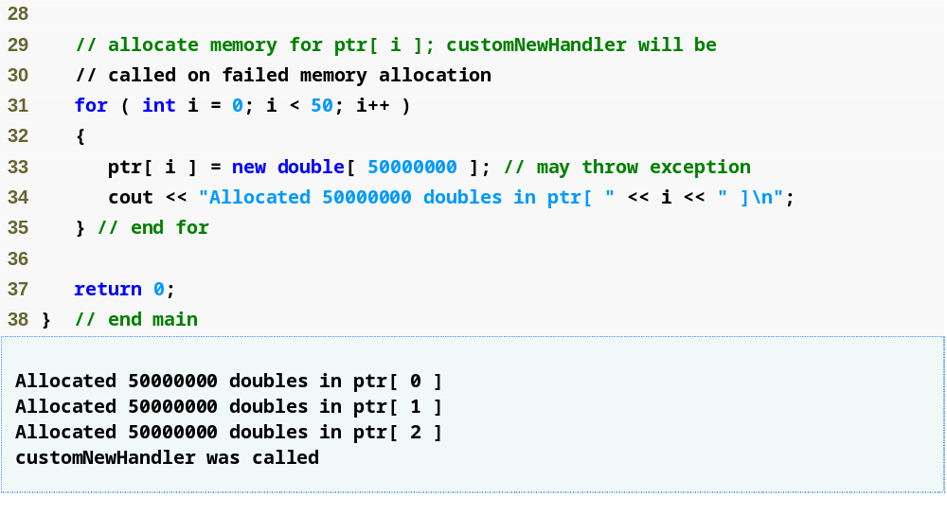
Outline
配置 50000000 個 double 值
Fig27_07.cpp
(2 of 2)

Slide 39
27.12 auto_ptr類別與動態記憶體配置
類別樣板 auto_ptr
  定義在標頭檔 <memory>
  擁有一個指標，指向動態配置的記憶體
    auto_ptr物件的解構子會對自己的指標成員執行delete動作
      即使發生例外時，也會刪除動態配置的記憶體，避免記憶體遺漏
    提供多載運算子*和->，所以可以像正常的指標變數一樣使用
    可以透過多載的指定運算子或複製建構子，轉移管理的動態記憶體所有權
      最後一個管理指向動態記憶體的auto_ptr物件會刪除記憶體

Slide 40
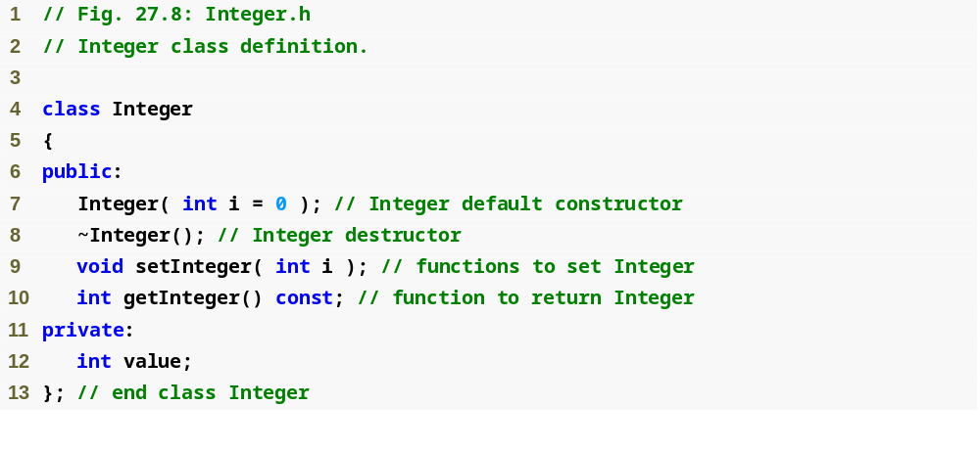
Outline
Integer.h
(1 of 1)

Slide 41
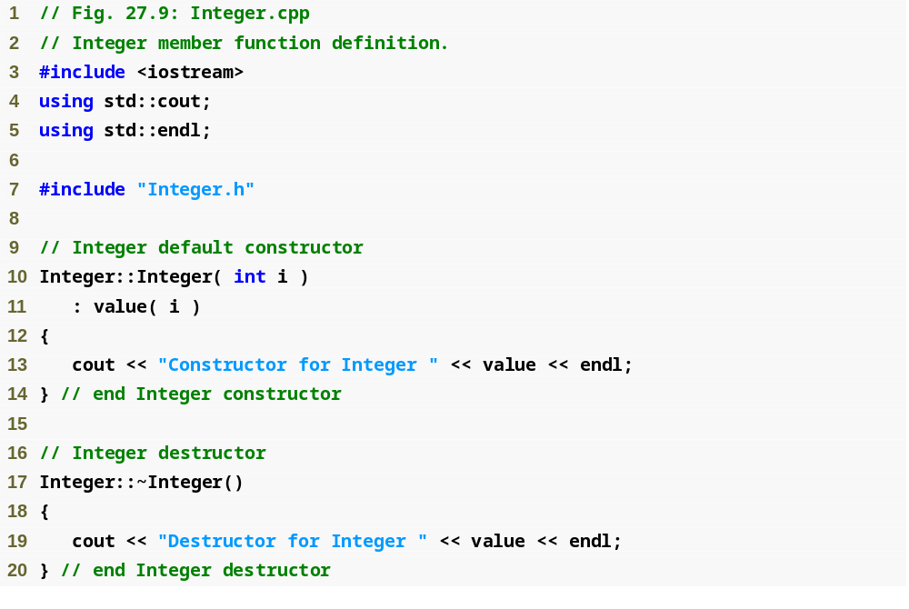
Outline
Integer.cpp
(1 of 2)

Slide 42
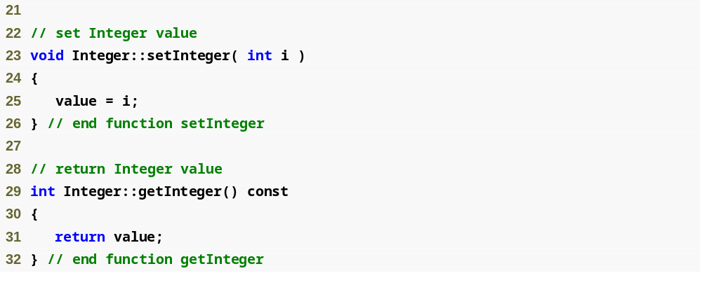
Outline
Integer.cpp
(2 of 2)

Slide 43
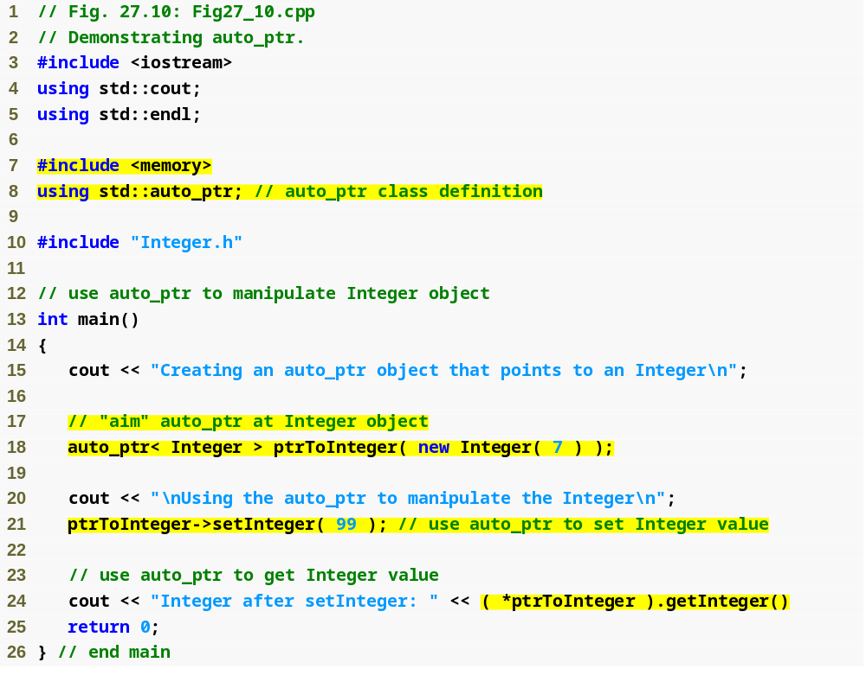
Outline
Fig27_10.cpp
(1 of 2)
建立 auto_ptr 指向動態配置的 Integer 物件
將 auto_ptr 當成指向Integer的指標來操作
離開作用域時， auto_ptr會自動刪除動態配置的記憶體

Slide 44
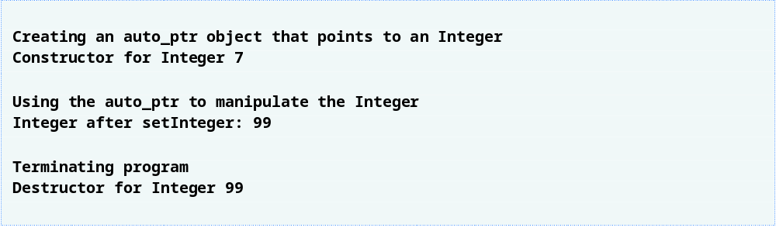
Outline
Fig27_10.cpp
(2 of 2)

Slide 45
27.13 標準函式庫的例外階層
例外類別的階層
  基本類別 exception
    包含 virtual 函式 what，用來儲存錯誤訊息
    衍生自 exception的例外類別
      bad_alloc – 由new拋出
      bad_cast –由dynamic_cast拋出
      bad_typeid –由typeid拋出
      bad_exception –由unexpected拋出
        取代終止程式或是呼叫set_unexpected指定的函式
        僅發生在函式的throw清單包含bad_exception時

Slide 46
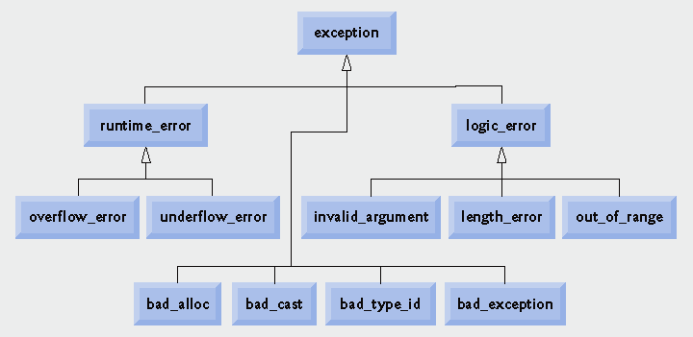
圖 27.11 |標準函式庫的例外類別

Slide 47
27.13 標準函式庫的例外階層(續)
例外類別的階層(續)
  類別 logic_error, 衍生自 exception
    表示程式邏輯錯誤
    衍生自 logic_error的例外類別
      invalid_argument
        指出傳給函式的引數是無效的
      length_error
        指出長度大於這個物件允許操作的最大值
      out_of_range
        指出傳給陣列的下標超出範圍

Slide 48
27.13 標準函式庫的例外階層(續)
例外類別的階層(續)
  類別 runtime_error, 衍生自 exception
    指示發生執行時期錯誤
    衍生自 runtime_error的例外類別
      overflow_error
        表示發生算術溢位–數學運算的結果超過電腦能儲存的最大數值
      underflow_error
        表示發生算術短值–數學運算的結果小於電腦能儲存的最小數值

Slide 49
27.14 其他的錯誤處理技術
其他的錯誤處理技術
  忽略例外
    對於商業軟體或處理重要情況的特殊軟體而言，這可能會產生很嚴重的後果
  結束程式
    防止程式將不正確的結果提供給使用者
    對於重要任務的應用程式而言，這種策略是不適當的
    在結束之前，應該釋放取得的資源
  設定錯誤指示器
  發出錯誤訊息並且呼叫exit 傳遞適當的錯誤碼給程式的環境

Slide 50
27.14 其他的錯誤處理技術(續)
其他的錯誤處理技術 (續)
  使用 setjump 和 longjump函式
    定義在函式庫 <csetjmp> 中
    可以讓程式設計者從某個位在深層巢狀結構中的函式，立刻跳回到某個錯誤處理常式
      會展開堆疊，卻沒有呼叫自動物件的解構子
  某些特殊的錯誤需要特別的方式處理
    例如處理new運算子時，使用set_new_handler處理new_handler函式

Slide 51


Slide 52
測試和除錯的小技巧 27.1
例外處理可以改善程式對錯誤的容忍度。

Slide 53
軟體工程的觀點 27.1
例外處理提供處理錯誤的標準機制，和大型程式設計團隊一起合作專案時，這個機制特別重要。

Slide 54
增進效能的小技巧 27.1
如果潛在的問題很少發生，程式邏輯和錯誤處理邏輯混合在一起，會降低程式的效能。因為程式必須 (可能很頻繁) 進行測試，判斷工作是否正確執行，然後執行下一件工作。

Slide 55
軟體工程的觀點 27.2
例外可能會由try區塊內明確列出的程式碼產生，或是透過呼叫某個函式而產生，或是try區塊內深層的巢狀函式呼叫而產生。

Slide 56
常見的程式設計錯誤 27.1
把程式碼放在try區塊和對應的catch處理常式之間，是一種語法錯誤。

Slide 57
常見的程式設計錯誤 27.2
每個catch處理常式只能有一個參數。指定一串逗點間隔的例外參數，是一種語法錯誤。

Slide 58
常見的程式設計錯誤 27.3
在單一try區塊之後有兩個不同的catch處理常式捕捉相同型別的例外，是一種邏輯錯誤。

Slide 59
常見的程式設計錯誤 27.4
在例外處理之後，如果你認為程式的控制權會回到拋出點後第一個敘述，就會發生邏輯錯誤。

Slide 60
測試和除錯的小技巧 27.2
程式藉由例外處理，可以在解決問題之後繼續執行 (而不是終止)。這有助於確保程式的穩固，達成重要任務的處理或是關鍵的商業處理。

Slide 61
常見的程式設計錯誤 27.5
當拋出條件運算式 (?:) 的結果時需要特別注意，因為提昇規則 (promotion rules) 會造成數值的型別和預期不同。例如，同一個條件運算式會拋出int或double型別時，條件運算式會把int轉換成double型別。可是catch處理常式永遠都是捕捉double的結果，而不是在拋出double時捕捉double，在拋出int時捕捉int。

Slide 62
增進效能的小技巧 27.2
捕捉例外物件的參考可以避免複製拋出例外物件的額外負擔。

Slide 63
良好的程式設計習慣 27.1
將每種執行時期錯誤類型，和名稱適合的例外物件關聯在一起，可以讓程式更清晰易懂。

Slide 64
軟體工程的觀點 27.3
在系統設計初期，就要加入例外處理策略。在系統開始實作之後，就很難再加入有效的例外處理。

Slide 65
軟體工程的觀點 27.4
例外處理提供唯一且一致的技術來處理錯誤，幫助大型專案的程式設計者瞭解彼此的錯誤處理碼。

Slide 66
軟體工程的觀點 27.5
請不要把例外處理當成另類的程式流程控制，這些「多餘」的例外會「阻擋」到純粹的錯誤類型例外。

Slide 67
軟體工程的觀點 27.6
例外處理藉由事先定義的元件，和應用程式專屬的元件溝通問題，然後利用應用程式指定的方式處理，因此可以簡化軟體元件的組合，讓它們彼此有效率地合作。

Slide 68
增進效能的小技巧 27.3
沒有發生例外的時候，例外處理的程式碼對效能的影響很小，或者沒有影響。因此，實作例外處理的程式，比起混合錯誤處理和程式邏輯的程式更有效率。

Slide 69
軟體工程的觀點 27.7
函式發生常見的錯誤情況時應該傳回 0 或 NULL (或其它適當的值)，而不是拋出例外。呼叫這種函式的程式可以檢查傳回值，判斷呼叫是否成功。

Slide 70
常見的程式設計錯誤 27.6
如果在catch處理常式之外執行空的throw敘述，會導致呼叫terminate函式，放棄例外處理，立即結束程式。

Slide 71
常見的程式設計錯誤 27.7
拋出的例外沒有列在函式的例外規格時，程式會呼叫unexpected函式。

Slide 72
測試和除錯的小技巧 27.3
如果函式的throw運算式拋出的例外沒有列在例外規格，編譯器並不會產生編譯錯誤。只有在這個函式執行時拋出例外，才會發生錯誤。想要避免在執行時發生意外的話，請小心檢查你的程式碼，確定函式沒有拋出例外規格沒列出的例外。

Slide 73
測試和除錯的小技巧 27.4
從new運算式建立物件的建構子中拋出例外時，這個物件動態配置的記憶體都會被釋放。

Slide 74
測試和除錯的小技巧 27.5
使用繼承的觀念來處理例外，讓例外處理常式只需使用簡潔的語法就可以捕捉一些相關的錯誤。其中一種方式是分別catch每種衍生例外類別物件的指標或參考，可是更簡潔的方式是catch基本類別物件的指標或參考。此外，捕捉衍生類別例外物件的指標或參考很容易出錯，尤其是當程式設計者忘記明確測試這些衍生類別的指標或參考之型別時。

Slide 75
軟體工程的觀點 27.8
為了讓程式更穩固，要使用執行失敗會拋出bad_alloc例外的new版本。

Slide 76
軟體工程的觀點 27.9
auto_ptr只能夠使用特定的操作。例如，auto_ptr不能指向陣列或標準容器類別。

Slide 77
常見的程式設計錯誤 27.8
如果將一個能夠捕捉基本類別物件的catch處理常式，放在只能夠捕捉衍生類別物件的catch處理常式之前，是一種邏輯錯誤。捕捉基本類別物件的catch處理常式也會捕捉所有衍生自基本類別的物件，所以捕捉衍生類別物件的catch處理常式永遠不會被執行。

Slide 78
常見的程式設計錯誤 27.9
使用者自訂型別的例外類別不需要衍生自exception類別。因此，如果寫成catch ( exception anyException ) 並不保證會catch所有可能遭遇的例外。

Slide 79
測試和除錯的小技巧 27.6
要catch try區段拋出的所有例外，請使用catch(...)。這種捕捉例外的方式有一個缺點，就是在編譯時間不知道捕捉例外的型別。另外一個缺點就是，沒有具名參數的話，例外處理常式無法參考例外物件。

Slide 80
軟體工程的觀點 27.10
標準exception階層是建立例外的好起點，程式設計者寫的程式可以throw標準例外、throw標準例外衍生的例外或throw自己的例外。

Slide 81
軟體工程的觀點 27.11
使用catch(...)執行與例外型別無關的回復動作 (例如，釋放一般的資源)。可以重新拋出例外交給更專門的catch處理常式。

Slide 82
常見的程式設計錯誤 27.10
因為未捕捉的例外而忘記釋放程式的元件可能會會造成資源浪費，例如檔案串流或I/O裝置，這會讓其它的程式無法取得該資源。這就稱為「資源遺漏」。

